Slide 1
Manejo y Conservación de Suelos
(Forestal)
TP 1: APTITUD DE USO DE LA TIERRA
6 de marzo de 2018

Slide 2
OBJETIVO GENERAL
Valorar la importancia de contar con información sobre el potencial silvícola de las tierras y con herramientas estratégicas para optimizar el uso del territorio.
OBJETIVOS ESPECIFICOS
1- Aprender a utilizar el material cartográfico analógico y digital
2- Conocer los sistemas de clasificación de aptitud de tierras: USDA, FAO e IP.
3- Evaluar la potencialidad de las tierras para el establecimiento de bosques comerciales en la Provincia de Misiones.
4- Conocer los requerimientos y tolerancias edáficas de las especies a implantar.
5- Analizar y proponer modalidades de manejo que posibiliten un nivel sostenible de productividad.

Slide 3
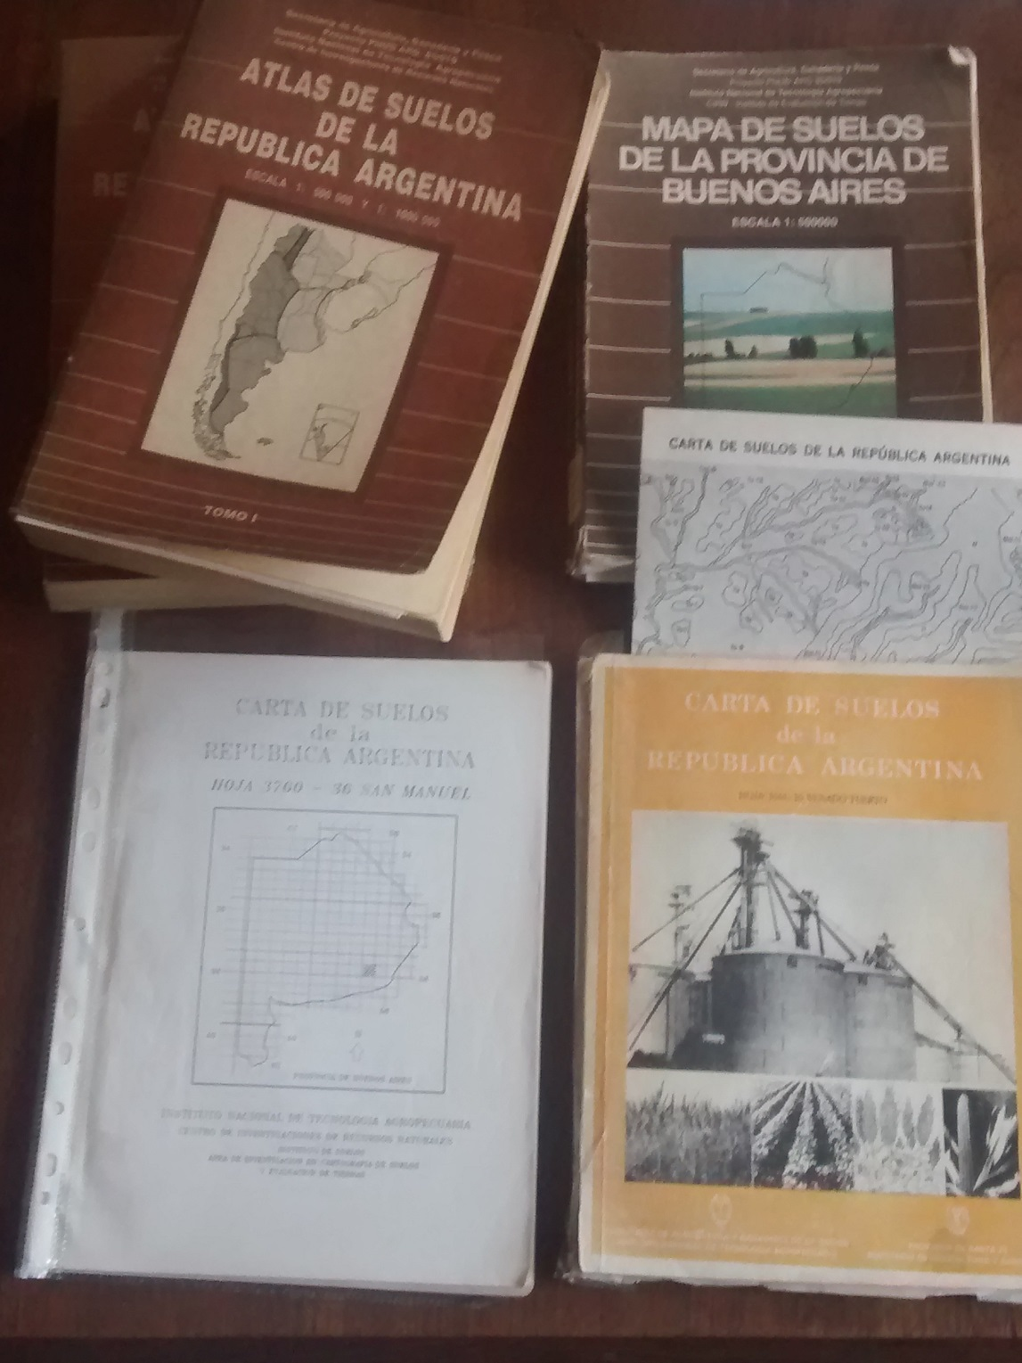
Escala 1:500.000
Escala 1:1.000.000
1: 500.000
Mapa de suelos
Escala 1:50.000
(Edición nueva)
Escala 1:50.000
(Edición vieja)

Slide 4
Aptitud del suelo
Capacidad de un lugar específico para producir un cultivo determinado en base a los condiciones agroclimáticas y de suelos.
Clima
Relieve
Suelos
Hidrología
Vegetación
APTITUD
Cultivos:
requerimientos
Tecnología aplicada

Slide 5
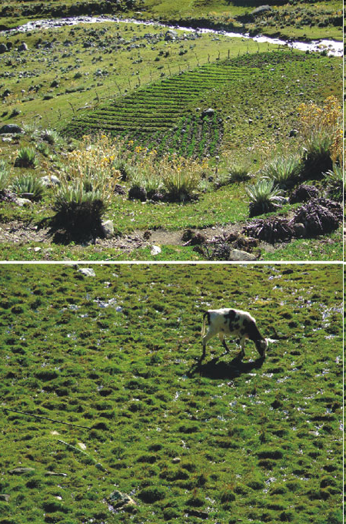
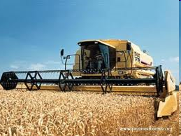
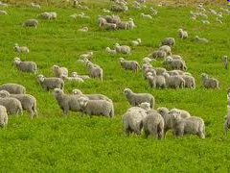
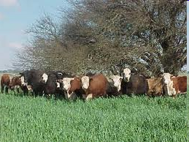
Uso del suelo
Intervención humana que define el destino del recurso natural suelo.
Tipos de Uso del suelo en ambientes agropecuarios
Agrícola
Agricola-ganadera
Ganadera-agrícola
Ganadera
Forestal

Slide 6
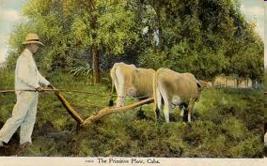
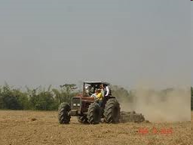
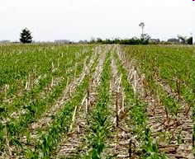
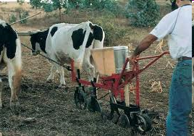
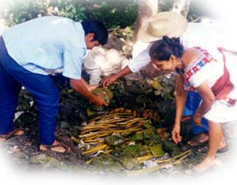
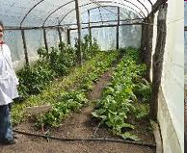
Manejo del suelo
Es la tecnología con la que realizamos determinado uso del suelo

Slide 7
Si el Uso actual no coincide con la Aptitud de Uso del suelo
DEGRADACIÓN DEL RECURSO SUELO

Slide 8
UNIDADES CARTOGRÁFICAS
Un MAPA DE SUELOS representa la distribución de los tipos de suelos en el paisaje.
La UNIDAD CARTOGRÁFICA agrupa espacialmente a los suelos que poseen los mismos atributos identificables en una cierta escala.
De acuerdo a la ESCALA puede tratarse de:
Series puras, consociaciones, asociaciones, complejos, grupos indiferenciados

Slide 9
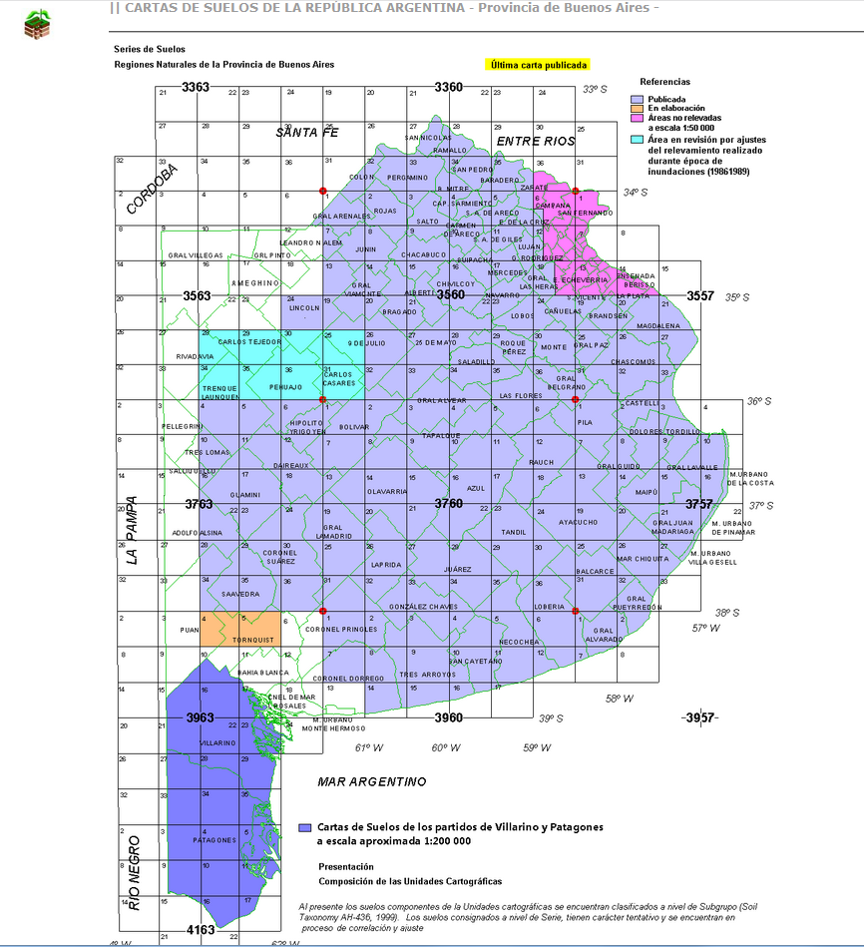
http://anterior.inta.gov.ar/suelos/cartas/

Slide 10
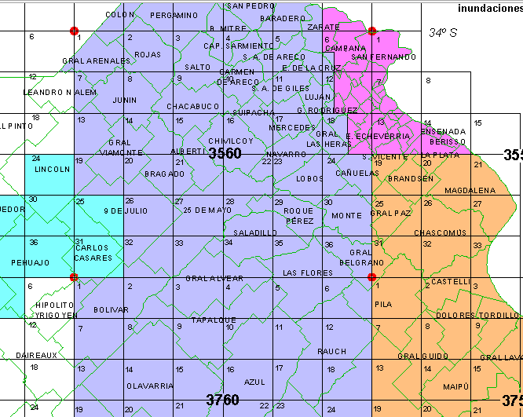

Slide 11
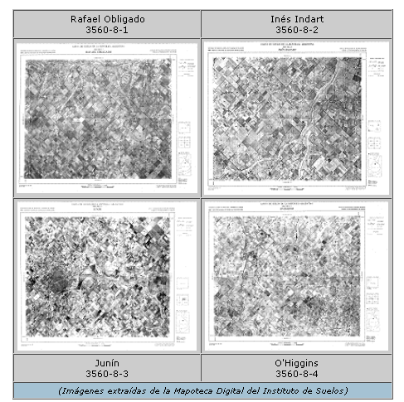

Slide 12
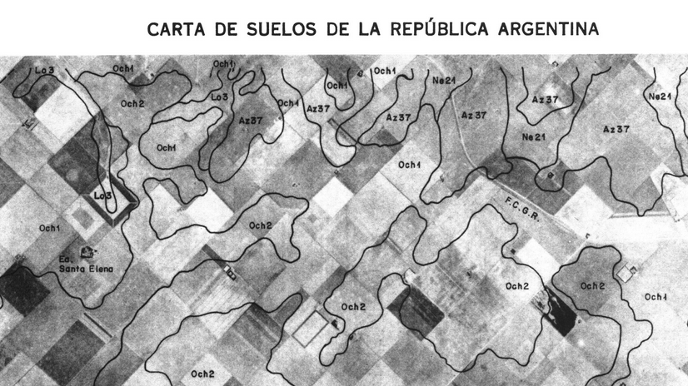
MAPA 1:50.000
UNIDADES CARTOGRÁFICAS

Slide 13
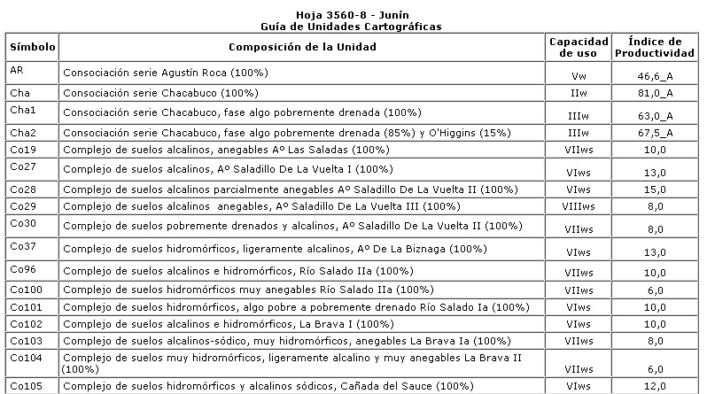
Unidad cartográfica
Composición Unidad Cartográfica

Slide 14
Asociaciones y Complejos
Integradas por dos o más unidades taxonómicas distintas.
En un complejo la distribución de las unidades taxonómicas es heterogénea y no pueden ser separadas en una escala de detalle.
En una asociación la distribución de las unidades taxonómicas es homogénea y pueden ser separadas en una escala de detalle.
En ambas las inclusiones de suelos menores presentes en ambas unidades cartográficas, no deberían exceder el 15%.

Slide 15
Consociaciones
Compuestos por un solo taxón y suelos menores.
Al menos el 85% está constituida por el suelo dominante que provee el nombre a esa unidad cartográfica. Las inclusiones de suelos menores no son superiores al 15%.
Algunas consociaciones pueden estar constituidas por más de un taxón con la condición que sean de características muy similares.

Slide 16
Asociaciones se designan con los nombres de las unidades taxonómicas que la integran, por ejemplo
Asociación Series Pergamino 60% y Juncal 40%.
Complejos también pueden ser designados con los nombres de los principales componentes, por ej. Complejo Series Rojas 80% y Wheelwright 20% .
COMPLEJO DETERMINADO
o bien cuando no pueden distinguirse unidades taxonómicas se denominan con el nombre de un rasgo geográfico importante donde se localiza el mismo, por ej. Complejo Cañada Colón
COMPLEJO INDETERMINADO/INDIFERENCIADO

Slide 17
CLASIFICACIONES UTILITARIAS
USDA
FAO
IP

Slide 18
CAPACIDAD DE USO PARA PRODUCCIÓN AGROPECUARIA (USDA)
SUPUESTOS
Relación favorable costo-beneficio
Medio a elevado nivel tecnológico
Productividad sostenida sin o con leve degradación del suelo
Se basa en características permanentes de los suelos
No considera distancia mercados, tamaño, accesibilidad, etc.

Slide 19
CATEGORÍAS
CLASE: suelos que tienen el mismo grado relativo de limitación
Aptas para todo tipo de cultivos :
I : sin limitaciones
II: leves limitaciones (reducen elección sp y requiere moderadas prácticas de conservación)
III: moderadas limitaciones (reducen elección sp y requiere prácticas especiales de conservación)
IV: severas limitaciones (restringen elección sp y requiere prácticas muy cuidadosas de conservación)

Slide 20
No aptas para cultivos:
V : limitaciones (pedregosas, pantanosas, inundables, etc.) que sólo permiten ganadería, forestación.
VI: severas limitaciones, apto para pastoreo de pastizales naturales, pasturas implantadas, forestación.
VII: muy severas limitaciones, apto para pastoreo de pastizales naturales, forestación.
VIII: muy severas limitaciones que restringen su uso a recreación, vida silvestre, provisión de agua o propósito estético

Slide 21
SUBCLASES
e
Erosión hídrica ó eólica
Susceptibilidad a la erosión (pendiente, tipo de suelo)
Daño por erosión en el pasado
Exceso de agua
Napa freática alta
Mal drenaje natural
Peligro de inundación
w
Limitaciones de la zona radicular
Profundidad del perfil
Capas rocosas
Horizontes impermeables
Baja capacidad de retención de agua
Fertilidad
Salinidad
s
c
Limitaciones climáticas
Temperatura
Carencia de humedad

Slide 22
Ejemplos
III w
CLASE
SUBCLASE

Slide 23
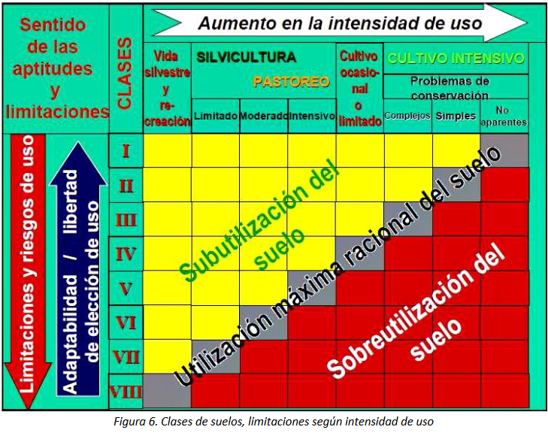

Slide 24
ÍNDICE DE PRODUCTIVIDAD
Es una valoración numérica continua de la capacidad productiva de la tierra dentro de una unidad taxonómica y región climática
REGIÓN CHACO-PAMPEANA SUR
IP = ƒ (H x D x Pe x Ta x Tb x Sa x Na x Mo x T x E)
Donde:
H = Condición climática (50-100; las letras A, B, C, D, E, F corresponden a las subregiones climáticas.
D = Drenaje;
Pe = Profundidad efectiva;
Ta = Textura del horizonte superficial;
Tb = Textura del horizonte subsuperficial;
Sa = Salinidad;
Na = Alcalinidad;
Mo = Materia orgánica;
T = Capacidad de intercambio catiónico;
E = Erosión hídrica actual y potencial;
Cada uno es valorado de 0-100

Slide 25
La escala total va de 00 a 100 y como referencia general se pueden establecer los siguientes rangos:
100 a 70 Muy buena productividad
69 a 50 Buena Productividad
49 a 30 Regular Productividad
29 a 00 Baja Productividad

Slide 26
IP de una Unidad Cartográfica
60 % Argiudol típico (IP = 90)
20% Argiudol típico fase moderadamente bien drenado (IP = 81)
20% Natracuol típico (IP = 25,2)
IP unidad cartográfica = (90 x 60 + 81 x 20 + 25,2 x 20)/100
= 75,2

Slide 27
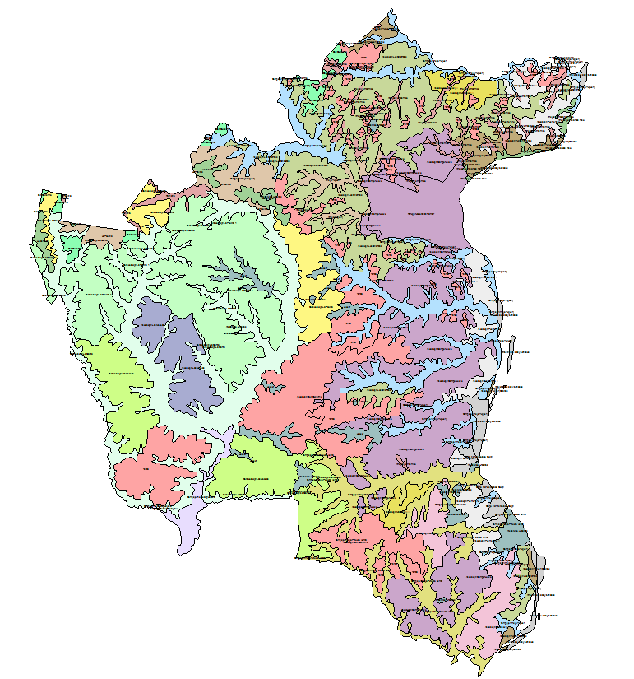
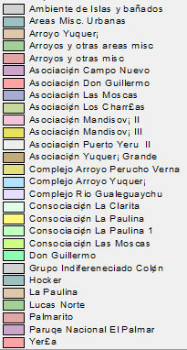
Unidades Cartográficas. Departamento Colón, Entre Ríos

Slide 28
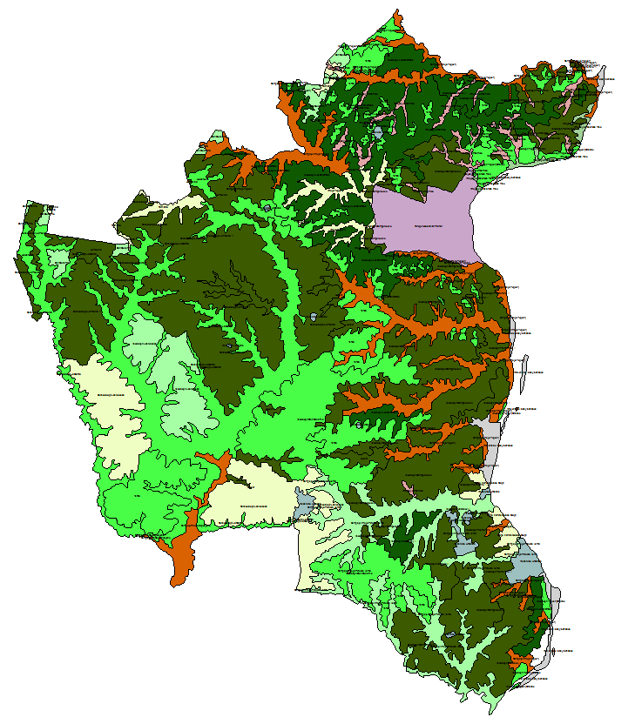
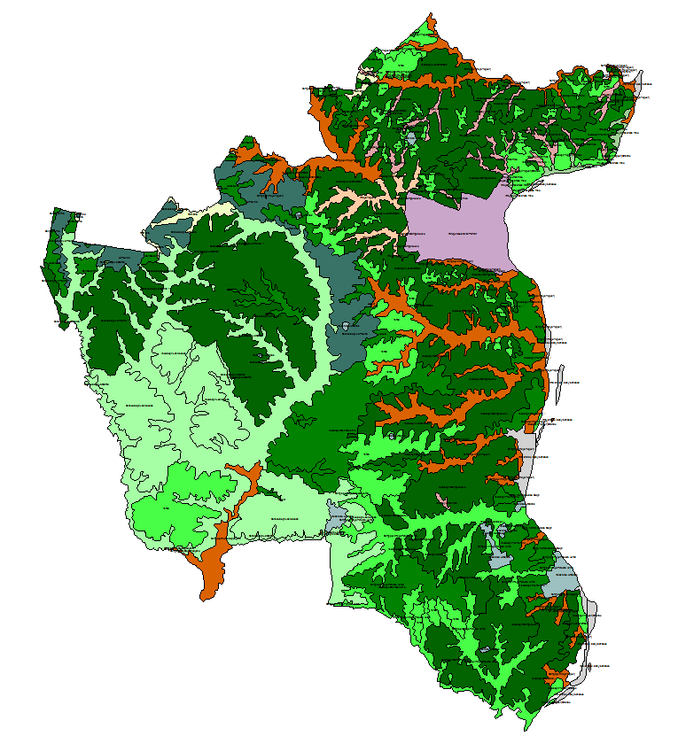
Ejemplo de IP específico para especies forestales

Slide 29
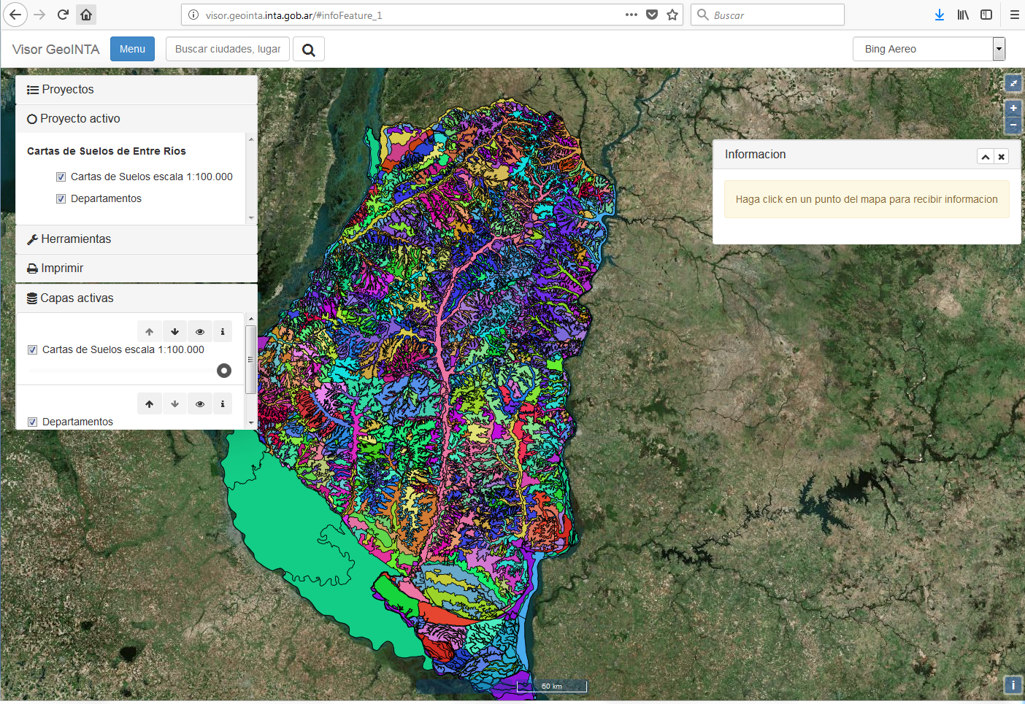
Utilización de la Información edafológica y cartográfica de base: Atlas de Suelos de la República Argentina a escala 1:500.000 (INTA. 1990. Atlas de suelos de la Republica Argentina. Castelar. Buenos Aires), disponible en versión impresa en la Biblioteca de la Facultad y en versión digital en la URL: http://visor.geointa.inta.gob.ar/.

Slide 30
ESQUEMA FAO
Concepto amplio de tierra
clima
relieve
suelos
hidrología
vegetación
actividades humanas

Slide 31
CUALITATIVO
CUANTITATIVO
ACTUAL
POTENCIAL
La aptitud es establecida con respecto a un uso específico
Es necesario una comparación de los ingresos en el marco económico del área
Usa un enfoque multidisciplinario
Presupone no degradación
BIFÁSICO: 1º físico/2º socioeconómico
PARALELO: físico y socio-económico a la vez

Slide 32
ContribucioneS
Evaluación de usos alternativos en función de sus principales requerimientos
Propuesta del mejor uso de la tierra para cada unidad cartográfica
Comparación para cada unidad cartográfica de diferentes usos alternativos de la tierra
SE PUEDE HACER A CUALQUIER ESCALA

Slide 33
Tipo de utilización
Producto (tipo de cultivo o uso)
Intensidad de labor
Intensidad de capital
Nivel de manejo
Escala de operación
Conocimiento técnico
Fuente de energía
Tenencia de la tierra
Créditos
Nivel de ingreso
otros
Nivel de manejo
Tradicional
Tradicional mejorado
Moderno

Slide 34
CATEGORÍAS
ORDEN: el valor de los beneficios esperados justifica o no los costos de los insumos que serían necesarios (tipo de aptitud)
Apta (A)
No Apta (N)
N1 = No apta actualmente.
N2 = No apta permanentemente
Para conservación (X)
Clase: establece el grado de aptitud
A1 = Altamente apta
A2 = Moderadamente apta
A3 = Marginalmente apta

Slide 35
Subclase: refleja el tipo de limitación o principal tipo de manejo dentro de la clase.
t = pendiente; e = riesgo de erosión; p = profundidad; s = salinidad;
d = drenaje; c = deficiencia bioclimática; r = rocosidad w = riesgo de inundación
Unidad: diferencias menores en el manejo requerido dentro de la subclase.
a = intensificación en el uso agrícola sin necesidad de grandes mejoras. m = intensificación en el uso agrícola con necesidad de mejoras importantes (riego, etc). p = dedicación a pastos para uso ganadero. f = repoblación forestal

Slide 36
Estructura
ORDEN | CLASE | SUBCLASE | UNIDAD
A (apto) | A1 | A2 m | A2 e 1
 | A2 | A2 e | A2 e 2
 | A3 | A2 me | etc
 | etc | etc
Ac (apto fase condicional) | Ac2 | Ac2m
N (no apto) | N1 | N1m
 | N2 | N1e
 |  | Etc.

Slide 37
Equivalencias entre sistemas
Clases FAO USDA
A1 Clase I
A2 Clases II y III
A3 Clase IV
N Clases V, VI y VII
X Clases VIII

Slide 38
USDA
VENTAJAS | DESVENTAJAS
Producción sostenida | Sólo considera limitaciones no potencialidades
F (factores físicos) durable en el tiempo | Dada la escala en la que se usa la definición de uso podría ser más específica
Flexible y permite variaciones en el rango de valores límites | Sólo para alto nivel de manejo
Es simple y no necesita gran entrenamiento | Los límites son subjetivos en cierta medida

Slide 39
FAO
VENTAJAS | DESVENTAJAS
Se adapta a cualquier uso | Necesita datos experimentales de productividad
Es abierto y flexible | Necesita conocimiento de los cultivos a evaluar
Usa un concepto amplio de tierra | Los factores de la “tierra” interactúan complejizando el análisis
Puede incluir (a nivel de detalle) una evaluación socio económica | Integrar lo físico a lo económico Requiere mucha información
Puede ser: cuali/cuantitativo actual/potencial

Slide 40
2- Aplicación del Sistema de Evaluación FAO APTITUD DE LAS TIERRAS PARA LA IMPLANTACIÓN DE BOSQUES. PROVINCIA DE MISIONES, cuyos autores pertenecen a la EEA Montecarlo de INTA: Roberto A., Lupi Ana M. y Pahr Norberto M. por la Revista YVYRARETA (9 de octubre de 1990).
Criterios diagnósticos y límites críticos:
Estos atributos afectan al crecimiento, al manejo del cultivo y a la conservación de los recursos, en relación a las exigencias y tolerancias de las especies:
Grado de la pendiente (i): pendientes superiores al 20% separa las tierras APTAS (A1) de las NO APTAS (N). Este criterio obedece a la ley provincial 854 que prohíbe sustituir los bosques nativos o implantados situados en pendientes superiores al 20%.
Drenaje (d): las clases de drenaje siguen la clasificación de Etchevehere (1976): imperfectamente drenado (2), bien drenado (4) y algo excesivamente drenado (5). De esta manera, a las tierras APTAS (A1) le corresponde la clase de drenaje 4, a las MODERADAMENTE APTAS (A2) le corresponde 5 y a las MARGINALMENTE APTAS (A3) le corresponde 2.
Profundidad efectiva (s): se consideró 1 m para las APTAS (A1), entre 0.5 y 1 m para las MODERADAMENTE APTAS (A2) y como NO APTAS (N) suelos con una profundidad inferior a los 0.5 m.

Slide 41
Requerimientos de las Especies a implantar:
Araucaria angustifolia, Pinus elliottii y Eucalyptus grandis, para la producción de madera de alta calidad.
Araucaria angustifolia: su crecimiento está condicionado por la profundidad efectiva y las características físicas del suelo (retención de agua, aireación y ausencia de impedimentos mecánicos). El espesor del horizonte superficial es muy importante para esta especie y determina la oferta de nutrientes. Otras características químicas que favorecen su crecimiento y desarrollo son: saturación de bases superior al 50% y pH entre 4.5 y 6.
Pinus elliottii: se adapta a diferentes condiciones de suelo pero los prefiere bien drenados y con buena oferta de nutrientes. Puede adaptarse a suelos someros y pedregosos pero responde mejor si la profundidad es mayor a 0.5 m y no hay impedimentos físicos. Es plástico en cuanto a las condiciones de drenaje y acepta excesos hídricos temporarios.
Eucalyptus grandis: prefiere suelos arcillosos con profundidad efectiva superior a 1.30 m. La productividad disminuye en suelos poco profundos. Especie muy susceptible a condiciones de hidromorfismo.

Slide 42
Clases y Subclases
CLASE A1: TIERRAS APTAS: reforestación con todas las especies tradicionales, especialmente las exigentes en profundidad. En pendientes superiores al 8% se deben realizar prácticas de prevención y control de la erosión hídrica.
CLASE A2: TIERRAS MODERADAMENTE APTAS: se establecieron 2 subclases: por limitaciones de drenaje (d) y de profundidad (s):
A2d: son suelos bien drenados a excesivamente bien drenados, profundos y sin pedregosidad. La pendiente oscila entre 3 y 8%. Su uso y manejo se limitan a especies que toleren escasa disponibilidad de humedad y a realizar prácticas de prevención y control de la erosión hídrica especialmente durante la etapa de implantación.
A2s: su profundidad efectiva se encuentra entre 0.5 y 1 m, resultan moderadamente bien drenados a bien drenados y sin pedregosidad. Las pendientes son menores al 15%. Su uso y manejo se limitan a especies poco exigentes en profundidad de suelo y, al igual que A1 y A2d, a realizar prácticas de prevención y control de la erosión hídrica.
CLASE A3: TIERRAS MARGINALMENTE APTAS: la limitación severa es por drenaje, por lo que se considera la subclase A3d: suelos imperfectamente drenados, anegables y poco profundos (entre 0.5 y 1 m). Ocupan pendientes suaves próximas a los arroyos. El uso y manejo se limita a especies que soporten déficit temporario de oxígeno. En cuanto al manejo, son suelos con baja capacidad portante que dificultaría las tareas mecanizadas.
CLASE N: TIERRAS NO APTAS: presentan limitaciones importantes: pendientes superiores al 20%, escasa profundidad efectiva y elevada pedregosidad. Las recomendaciones de manejo en caso de existir degradación sería la restauración de estas áreas implantando especies forestales que actúen como bosques protectores.

Slide 43
3-Completar la siguiente Tabla: el tipo de las Unidades Cartográficas (Simple o Compuesta: Asociación, Complejo o Consociación) y las limitantes (denominador de la simbología usada para identificarlas). Asociar cada Unidad Taxonómica a una clase/subclase de Aptitud (FAO).
UNIDAD CARTOGRAFICA |  |  | UNIDAD TAXONOMICA
SIMBOLOGÍA | TIPO | LIMITANTES | Orden y Subgrupo | Pendiente, Drenaje, Profundidad y Posición de los suelos de la UT | APTITUD
 |  |  |  |  | FAO | IP | USDA
UTrd-5
Consultar el Atlas de Suelos de la República Argentina para conocer que aptitud según USDA e IP le fue asignada a esa unidad taxonómica.
( Anexo Descripción de Suelos )

Slide 44
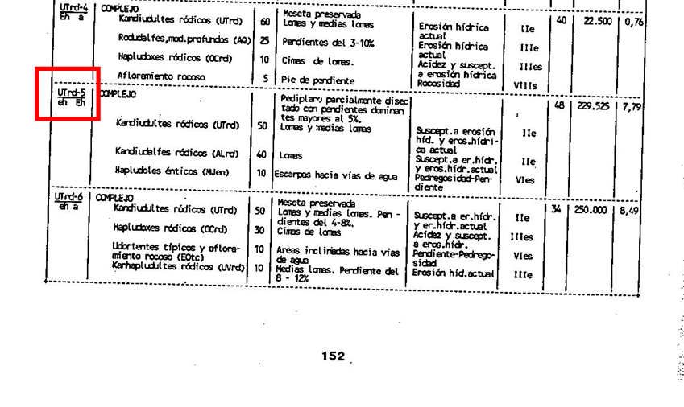

Slide 45
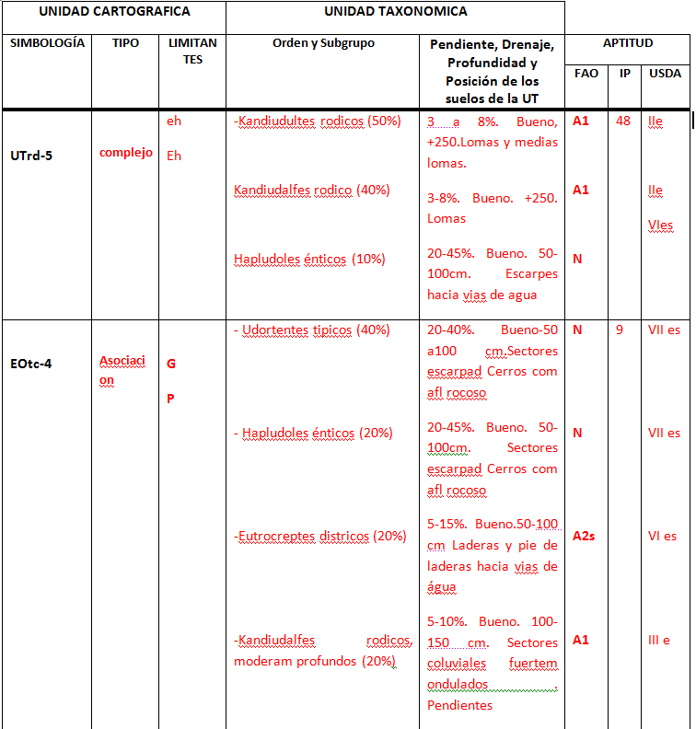
Códigos para factores limitantes
A Anegamiento
a Acidez
C Climática
D Drenaje
E Erosión
Ee Erosión actual eólica
Eh Erosión actual hídrica
e Susceptibilidad erosión
ee Susceptibilidad erosión eólica
eh Susceptibilidad erosión hídrica
F Profundidad
Fg Profundidad Gilgai
G Pendientes
H Poca capacidad de retención de humedad
I Inundación
N Sodicidad
P Pedregosidad
R Rocosidad
S Salinidad
T Capacidad de Intercambio catiónico
Xb Textura horizonte subsuperficial
Xs Textura horizonte superficial

Slide 46
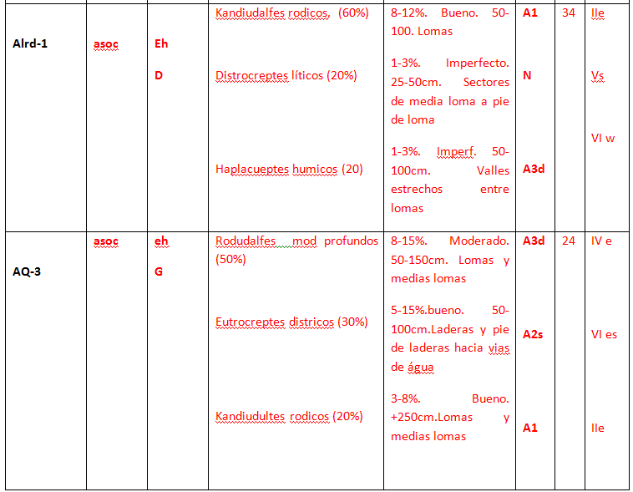

Slide 47
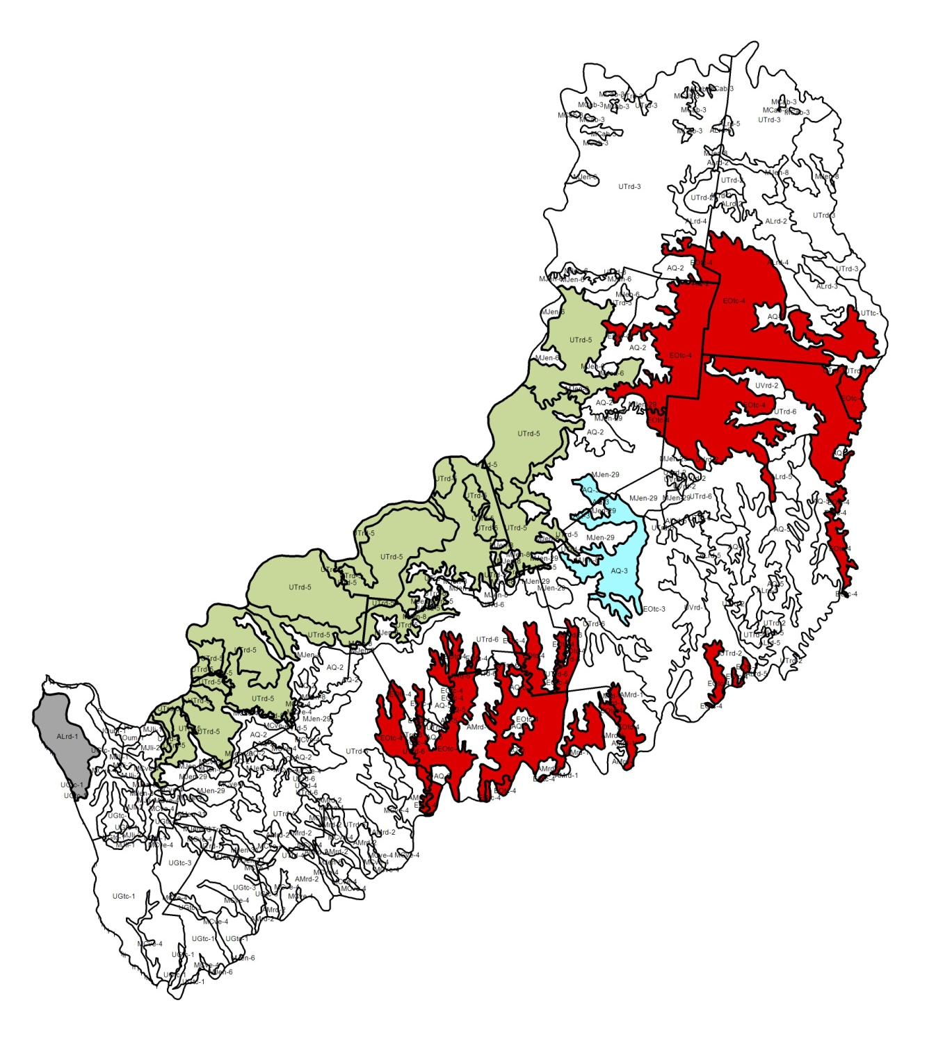
Unidades Cartográficas de la Provincia de Misiones, Atlas de Suelos de la República Argentina Escala 1: 500.000
UTrd-5
EOtc-4
AQ-3
Alrd-1

Slide 48
4. Recomendar y justificar que especie de las tres sugeridas podría implantarse y con que técnicas de manejo para cada Unidad Taxonómica.
UTrd-5
- Kandiudultes rodicos (50%) Orden: Ultisol- Suborden: Udultes- (pagina 135)
Integran el grupo de suelos denominados “tierra colorada” cubren una importante superficie en la provincia. Secuencia de horizontes: A1, B1, B2, B3. El A1 baja saturación de bases. Son suelos profundos, bien drenados, muy fuertemente ácidos con valores de Al intercambiable muy elevado en profundidad. Tienen un horizonte B argílico o Kándico. Limitante principal: pendientes, baja fertilidad natural, que restringe la elección de cultivos agrícolas comunes y muy aptos para la forestación.
A1 Sin limitaciones para la mecanización de las tareas de implantación y aprovechamiento. Es apta para la forestación con todas las especies tradicionales, especialmente las exigentes en profundidad. En pendientes superiores al 8 % se deberán aplicar prácticas de prevención y control de erosión especialmente durante la etapa de plantación.
- Kandiudalfes rodico (40%) Orden: Alfisol Suborden: Udalfes. (pag 125)
Son bien drenados, muy profundos, ácidos, con buenas condiciones físicas para el desarrollo radicular, de mediana a alta fertilidad química. Severas limitaciones para cultivos comunes y moderadamente aptos para cultivos perennes. Muy aptos para forestal.
A1
-Hapludoles énticos (10%) Orden: Molisol-Suborden: Hapludol (pagina 132)
Suelos poço profundos, sobre pendientes
N

Slide 49
EOtc-4
Udortentes tipicos (40%) Orden: Entisol Suborden: Ortentes (pagina 127)
N
Hapludoles énticos (20%) Orden: Molisol Suborden: Hapludol (pagina 132) Descripto arriba
N
-Eutrocreptes districos (20%) Orden: Inceptisol Suborden: Ocreptes (pag 129-130)
Presenta alta saturación de bases. Son bien drenados, moderadamente profundos, con moderadamente pedregosidad y elevada fertilidad química.
A2s: principalmente Pinus elliottii y Pinus taeda. Se pueden plantar especies poco exigentes en profundidad de suelo, como los pinos. No se recomienda la implantación de la Araucaria angustifolia
-Kandiudalfes rodicos, moderam profundos (20%) Orden: Alfisol Suborden: Udalfes. (pag 125) Descripto arriba.
A1

Slide 50
Alrd-1
-Kandiudalfes rodicos (60%) Orden: Alfisol Suborden: Udalfes. (pag 125) Descripto arriba.
A1
-Distrocreptes líticos (20%) Orden Inceptisol Suborden: Ocreptes (pagina 129)
N
-Haplacueptes humicos (20%) Orden Inceptisol Suborden: Acueptes (pag. 128)
Son suelos someros, imperfectamente drenados, anegables, fuertemente ácidos, y con altos tenores de aluminio.
A3d Aptas para el desarrollo de especies que soportan condiciones de déficit temporario de oxígeno, como los pinos, particularmente el Pinus elliottii. No son aptas para el desarrollo de especies como araucaria, eucalyptus, kiri y paraíso

Slide 51
AQ-3
-Rodudalfes mod profundos (50%) Orden Alfisol Suborden Udalfes (Pag 123)
Tienen buena fertilidad natural.
A3d
-Eutrocreptes districos (30%) Orden: Inceptisol Suborden: Ocreptes (pag 129-130) Descripto arriba
A2s
-Kandiudultes rodicos (20%) Orden: Ultisol- Suborden: Udultes- (pagina 135) Descripto arriba
A1

